Slide 1
Εκπαίδευση εν υπηρεσία - Μέρος Β

Slide 2
ΑΝΑΠΤΥΞΗ ΨΗΦΙΑΚΩΝ ΔΕΞΙΟΤΗΤΩΝ
Αυτή η ενότητα αποσκοπεί στην ανάπτυξη των ψηφιακών δεξιοτήτων των εκπαιδευτών ΕΕΚ και στην προετοιμασία τους για να εργαστούν σε διαδικτυακά περιβάλλοντα.

Slide 3
Μαθησιακά αποτελέσματα
5. Εργαλεία για την ανάπτυξη υλικού για τη διαδικτυακή μάθηση | 6. Δημιουργία βίντεο και κουίζ για διαδικτυακή διδασκαλία | 7. Μικρομάθηση | 8. Σχεδιασμός infographics
Αναγνωρίστε τα υπάρχοντα εργαλεία ανοικτού κώδικα για τη δημιουργία επιγραμμικών μαθησιακών πόρων, Κατανόηση του τύπου των πόρων που μπορούν να αναπτυχθούν με εργαλεία ανοικτού κώδικα (βίντεο, ηχητικές διαλέξεις, μαθησιακά παιχνίδια, infographics, eduzines, κ.λπ.) Να επιλέγουν τα καταλληλότερα εργαλεία για τις ανάγκες τους | Χρησιμοποιήστε λογισμικό ανοιχτού κώδικα για να δημιουργήσετε μια διάλεξη βίντεο ή ένα βίντεο επεξήγησης Κατανόηση των βασικών λειτουργιών ενός λογισμικού βίντεο ανοικτού κώδικα (π.χ. Powtoon) Δημιουργία κουίζ με τη χρήση εργαλείων ανοικτού κώδικα (π.χ. Google Forms) | Κατανοήστε τι είναι η μορφή των μίνι μαθησιακών πόρων (π.χ. Eduzine) Κατανοήστε πώς να δημιουργήσετε τη δομή των πόρων μίνι μαθησιακής μορφής Πλοηγηθείτε στο διαδίκτυο για να βρείτε υποστηρικτικούς πόρους από αξιόπιστες πηγές | Χρήση ανοιχτών εργαλείων σχεδιασμού (π.χ. Canva) Κατανόηση των βασικών αρχών του σχεδιασμού (ισορροπία, αντίθεση, αναλογία, ...) Δημιουργία κωδικών QR χρησιμοποιώντας διαδικτυακά εργαλεία (π.χ. QR code monkey)
Εδώ θα μπορούσατε να περιγράψετε το θέμα της ενότητας
Εδώ θα μπορούσατε να περιγράψετε το θέμα της ενότητας
Εδώ θα μπορούσατε να περιγράψετε το θέμα της ενότητας

Slide 4
Εκπαίδευση εν υπηρεσία - Μέρος Β
5.
Εργαλεία για την ανάπτυξη υλικού για τη διαδικτυακή μάθηση
6.
Δημιουργία βίντεο και κουίζ
7.
Μικρομάθηση
8.
Σχεδιασμός Infographics

Slide 5
Διαδικτυακή μάθηση
Η ηλεκτρονική μάθηση ή διαδικτυακή μάθηση είναι η μάθηση που ολοκληρώνεται πλήρως διαδικτυακά, είτε αναζητώντας και χρησιμοποιώντας διαδικτυακούς πόρους, είτε αποκτώντας πρόσβαση σε υλικό διαδικτυακά μέσω μιας πλατφόρμας ηλεκτρονικής μάθησης (δικτυακός τόπος).

Slide 6
MOOC (Μαζικά Ανοικτά Διαδικτυακά Μαθήματα)
Τα μαζικά ανοικτά διαδικτυακά μαθήματα (MOOCs) είναι διαδικτυακά εκπαιδευτικά μαθήματα στα οποία μπορεί να έχει πρόσβαση οποιοσδήποτε μαθητής ή καθηγητής μέσω του διαδικτύου.

Slide 7
Διαδικτυακές πλατφόρμες μάθησης
https://en.unesco.org/covid19/educationresponse/solutions
https://education.ec.europa.eu/resources-and-tools/online-learning-resources/online-platforms

Slide 8
Διαδικτυακοί πόροι μάθησης
Οι διαδικτυακοί μαθησιακοί πόροι αναφέρονται σε κάθε ψηφιακό υλικό που χρησιμοποιείται για την υποστήριξη της μάθησης των μαθητών.
Μπορεί να παρασχεθεί με πολλούς τρόπους ανάλογα με τις ανάγκες των εκπαιδευομένων. Θα μπορούσαν να είναι βίντεο, ηχητικές διαλέξεις, διαδραστικά παιχνίδια, infographics ή βιβλία σε μέγεθος μπουκιάς.

Slide 9
Τύποι πόρων
Υπάρχουν πολλαπλοί τρόποι για την επικοινωνία με τους μαθητές και την εμπλοκή τους στο διαδίκτυο.
Οι συνήθεις μορφές, όπως το ενσωματωμένο βίντεο και ο ήχος, είναι πολύ δημοφιλείς και τυγχάνουν καλής υποδοχής από τους μαθητές σε όλο τον κόσμο, καθώς είναι εύκολες και φθηνές μορφές για τη δημιουργία και τον διαμοιρασμό.

Slide 10
Τύποι πόρων
Ανάλογα με τις ανάγκες των εκπαιδευομένων, υπάρχουν διαφορετικοί τύποι διαδικτυακών πηγών ήχου και βίντεο που συμπληρώνουν τα μαθήματα που βασίζονται σε κείμενο και μπορούν να χρησιμοποιηθούν για την εμπλοκή των εκπαιδευομένων και τη βελτίωση της συμμετοχής τους στη διαδικτυακή μάθηση.

Slide 11
Εκμάθηση μέσω βίντεο
Η μάθηση μέσω βίντεο έχει την ικανότητα να συνδυάζει υλικό από κάμερα, κινούμενα σχέδια, γραφικά, κείμενο και ήχο, βίντεο που δημιουργούν εξαιρετική μαθησιακή εμπειρία.

Slide 12
Επεξηγηματικά βίντεο
Τα επεξηγηματικά βίντεο απλοποιούν πολύπλοκα θέματα και μετατρέπουν το βαρύ κείμενο σε εύπεπτο οπτικό υλικό.
Με την εύληπτη κινούμενη εικόνα, βελτιώνει την εμπειρία μάθησης, καθώς οι μαθητές συγκρατούν περισσότερες πληροφορίες απρόσκοπτα.
Εδώ θα μπορούσατε να περιγράψετε το θέμα της ενότητας
Εδώ θα μπορούσατε να περιγράψετε το θέμα της ενότητας
Εδώ θα μπορούσατε να περιγράψετε το θέμα της ενότητας
Εδώ θα μπορούσατε να περιγράψετε το θέμα της ενότητας

Slide 13
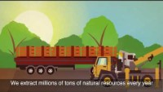
Εδώ θα μπορούσατε να περιγράψετε το θέμα της ενότητας
Εδώ θα μπορούσατε να περιγράψετε το θέμα της ενότητας
Εδώ θα μπορούσατε να περιγράψετε το θέμα της ενότητας
Εδώ θα μπορούσατε να περιγράψετε το θέμα της ενότητας
Κυκλική οικονομία| Ευρωπαϊκός Οργανισμός Περιβάλλοντος|

Slide 14
Εκπαιδευτικά βίντεο (tutorials)
Τα εκπαιδευτικά βίντεο είναι πρακτικά σεμινάρια ή πρακτικά σεμινάρια που παρέχουν βήμα προς βήμα καθοδήγηση για το πώς να κάνετε κάτι ή πώς να το κάνετε σωστά ή πιο αποτελεσματικά.
Τα εκπαιδευτικά βίντεο είναι ένα εξαιρετικό παράδειγμα μάθησης μέσω της πράξης και μετατρέπουν μια παθητική εμπειρία θέασης σε μια ενεργή εμπειρία μάθησης.
Εδώ θα μπορούσατε να περιγράψετε το θέμα της ενότητας
Εδώ θα μπορούσατε να περιγράψετε το θέμα της ενότητας
Εδώ θα μπορούσατε να περιγράψετε το θέμα της ενότητας
Εδώ θα μπορούσατε να περιγράψετε το θέμα της ενότητας

Slide 15
Διαλέξεις βίντεο
Το βίντεο-μάθημα ή η διάλεξη είναι ένα βίντεο με έναν καθηγητή ή επαγγελματία να μιλάει στην κάμερα, φωτογραφίες και κείμενο σχετικά με το θέμα ή ένα μείγμα αυτών.
Μπορεί να δημιουργηθεί με την απλή καταγραφή μιας ζωντανής ομιλίας, μιας συνάντησης ή μιας παράστασης ενός ειδικού ή να δημιουργηθεί σκόπιμα για να καλύψει ένα συγκεκριμένο θέμα. Μια βιντεοδιάλεξη είναι ένας πολύ αποτελεσματικός τρόπος για να μετατρέψετε εφάπαξ μαθησιακές συνεδρίες σε επαναχρησιμοποιήσιμο περιεχόμενο.
Εδώ θα μπορούσατε να περιγράψετε το θέμα της ενότητας
Εδώ θα μπορούσατε να περιγράψετε το θέμα της ενότητας
Εδώ θα μπορούσατε να περιγράψετε το θέμα της ενότητας
Εδώ θα μπορούσατε να περιγράψετε το θέμα της ενότητας

Slide 16
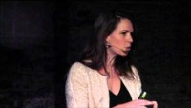
Εδώ θα μπορούσατε να περιγράψετε το θέμα της ενότητας
Εδώ θα μπορούσατε να περιγράψετε το θέμα της ενότητας
Εδώ θα μπορούσατε να περιγράψετε το θέμα της ενότητας
Εδώ θα μπορούσατε να περιγράψετε το θέμα της ενότητας
Βιωσιμότητα μέσω μιας κυκλικής οικονομίας | Maayke Damen |

Slide 17
Το YouTube προσφέρει τη δυνατότητα δωρεάν πρόσβασης και διαμοιρασμού μιας μεγάλης ποικιλίας επεξηγηματικών βίντεο, σεμιναρίων και TED Talks.
Εδώ θα μπορούσατε να περιγράψετε το θέμα της ενότητας
Εδώ θα μπορούσατε να περιγράψετε το θέμα της ενότητας
Εδώ θα μπορούσατε να περιγράψετε το θέμα της ενότητας

Slide 18
Οφέλη της μάθησης μέσω βίντεο
Αρπάζει την προσοχή
Βοηθά στη διατήρηση πληροφοριών και γνώσεων
Βελτιώνει την ικανότητα εκτέλεσης εργασιών
Απλοποιεί πολύπλοκα δεδομένα
Βοηθά στην εισαγωγή νέων εννοιών
Είναι οικονομικά αποδοτικά
Βοηθά τους μαθητές να δουν εφαρμογές στον πραγματικό κόσμο
Εδώ θα μπορούσατε να περιγράψετε το θέμα της ενότητας
Εδώ θα μπορούσατε να περιγράψετε το θέμα της ενότητας
Εδώ θα μπορούσατε να περιγράψετε το θέμα της ενότητας
Εδώ θα μπορούσατε να περιγράψετε το θέμα της ενότητας

Slide 19
Μάθηση με βάση τον ήχο
Το ραδιόφωνο - τόσο σε εκπομπή όσο και σε διαδραστική μορφή - ήταν ένα ευρέως χρησιμοποιούμενο μοντέλο για την εξ αποστάσεως διδασκαλία των εκπαιδευτικών. Τα τελευταία χρόνια, οι τεχνολογίες του διαδικτύου και των κινητών τηλεφώνων φέρνουν επανάσταση και μεταμορφώνουν όλες τις μορφές μάθησης μέσω ήχου.
Εδώ θα μπορούσατε να περιγράψετε το θέμα της ενότητας
Εδώ θα μπορούσατε να περιγράψετε το θέμα της ενότητας

Slide 20
Ακουστικές διαλέξεις (podcasting)
Εδώ θα μπορούσατε να περιγράψετε το θέμα της ενότητας dd
Το Podcast είναι μια επεισοδιακή σειρά ψηφιακών ηχητικών ή βιντεοσκοπημένων αρχείων που συχνά επικεντρώνονται σε ένα συγκεκριμένο θέμα ή θέμα, τα οποία οι μαθητές μπορούν να κατεβάσουν και να ακούσουν στις κινητές συσκευές τους ανά πάσα στιγμή, επιτρέποντάς τους να τα ακούνε ενώ κάνουν άλλες δραστηριότητες.
Εδώ θα μπορούσατε να περιγράψετε το θέμα της ενότητας
Εδώ θα μπορούσατε να περιγράψετε το θέμα της ενότητας
Εδώ θα μπορούσατε να περιγράψετε το θέμα της ενότητας

Slide 21
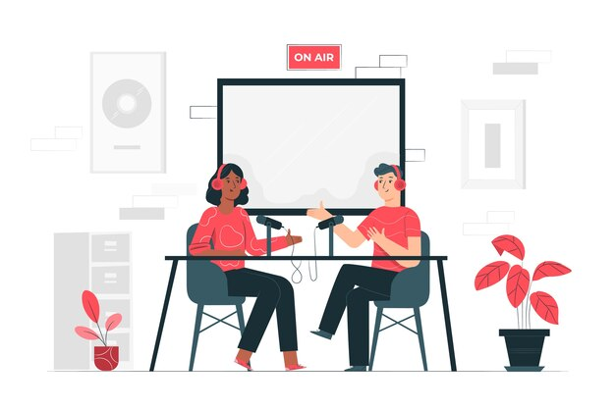
Ακουστικές διαλέξεις (podcasting)
Τα podcasts συχνά καταγράφουν ζωντανές διαλέξεις ή μια συζήτηση μεταξύ δύο ατόμων, συμπεριλαμβανομένων ερωτήσεων και απαντήσεων που μπορεί επίσης να είναι χρήσιμες για τον εκπαιδευόμενο.
Εδώ θα μπορούσατε να περιγράψετε το θέμα της ενότητας dd
Εδώ θα μπορούσατε να περιγράψετε το θέμα της ενότητας
Εδώ θα μπορούσατε να περιγράψετε το θέμα της ενότητας
Εδώ θα μπορούσατε να περιγράψετε το θέμα της ενότητας

Slide 22
Ακουστικές διαλέξεις (podcasting)
Ο ήχος είναι ένας ισχυρός τρόπος μετάδοσης πληροφοριών, ειδικά σε απομακρυσμένες τοποθεσίες.
Επιπλέον, η φωνή του ομιλητή μπορεί να είναι αξιομνημόνευτη και να βοηθήσει τους μαθητές να διατηρήσουν και να ανακτήσουν τις πληροφορίες αργότερα. Το να σας μιλάει κάποιος απευθείας σε εσάς βελτιώνει την οικειότητα και έχει οφέλη για τους εκπαιδευτικούς που επιθυμούν να δημιουργήσουν ένα αίσθημα του ανήκειν στην εξ αποστάσεως εκπαίδευση.
Εδώ θα μπορούσατε να περιγράψετε το θέμα της ενότητας dd
Εδώ θα μπορούσατε να περιγράψετε το θέμα της ενότητας
Εδώ θα μπορούσατε να περιγράψετε το θέμα της ενότητας
Εδώ θα μπορούσατε να περιγράψετε το θέμα της ενότητας

Slide 23
Ακουστικές διαλέξεις (podcasting)
Με τα podcast, ο ομιλητής μπορεί να δώσει έμφαση, τονισμό και κλίση σε λέξεις ή φράσεις για να κατανοήσει έννοιες σε συντομότερο χρόνο σε σύγκριση με την ανάγνωση.
Αυτό μπορεί να βοηθήσει τους εκπαιδευτικούς να παρέχουν περισσότερες πληροφορίες σε σύγκριση με το γραπτό υλικό.
Εδώ θα μπορούσατε να περιγράψετε το θέμα της ενότητας dd
Εδώ θα μπορούσατε να περιγράψετε το θέμα της ενότητας
Εδώ θα μπορούσατε να περιγράψετε το θέμα της ενότητας
Εδώ θα μπορούσατε να περιγράψετε το θέμα της ενότητας

Slide 24
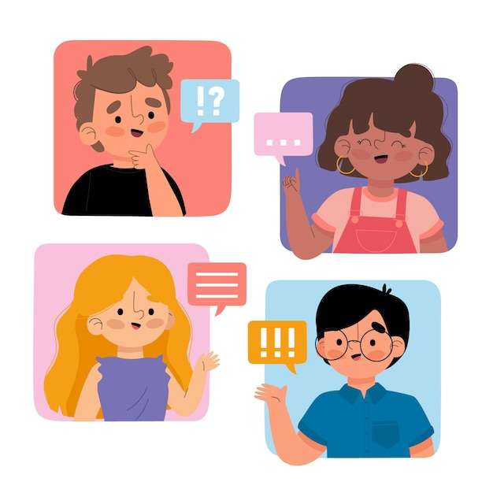
Ακουστικές διαλέξεις (podcasting)
Ορισμένο περιεχόμενο, όπως η εκπαίδευση σε γλωσσικές δεξιότητες, η διαπροσωπική επικοινωνία και άλλα θέματα όπου το λεξιλόγιο, η προφορά και οποιεσδήποτε άλλες γλωσσικές αποχρώσεις είναι σημαντικές, επιτυγχάνεται καλύτερα μέσω μαθημάτων που βασίζονται σε ήχο ή με ενισχυμένο ήχο.
Εδώ θα μπορούσατε να περιγράψετε το θέμα της ενότητας dd
Εδώ θα μπορούσατε να περιγράψετε το θέμα της ενότητας
Εδώ θα μπορούσατε να περιγράψετε το θέμα της ενότητας
Εδώ θα μπορούσατε να περιγράψετε το θέμα της ενότητας

Slide 25
Πλεονεκτήματα των μαθημάτων με ενισχυμένο ήχο
Βοηθά στη διατήρηση της μνήμης
Βελτιώνει την αίσθηση του ανήκειν
Βελτιώνει την προσβασιμότητα
Μπορεί να φτάσει σε απομακρυσμένες, απομονωμένες τοποθεσίες
Καταλληλότερη για δεξιότητες επικοινωνίας
Επιτρέπει στους μαθητές να κάνουν πολλαπλές εργασίες
Εδώ θα μπορούσατε να περιγράψετε το θέμα της ενότητας dd
Εδώ θα μπορούσατε να περιγράψετε το θέμα της ενότητας
Εδώ θα μπορούσατε να περιγράψετε το θέμα της ενότητας
Εδώ θα μπορούσατε να περιγράψετε το θέμα της ενότητας

Slide 26
Μάθηση βασισμένη σε παιχνίδια
Η μάθηση με βάση το παιχνίδι είναι μια τεχνική ενεργητικής μάθησης όπου στοιχεία παιχνιδιού, όπως η εξέλιξη, οι ανταμοιβές και ο ανταγωνισμός, χρησιμοποιούνται για την ενίσχυση της μάθησης των μαθητών.
Φέρνει δέσμευση και διασκέδαση, ενθαρρύνοντας τους μαθητές να συνεχίσουν να παίζουν, ενώ παράλληλα τους εμπνέει να συνεχίσουν να μαθαίνουν.

Slide 27
Κουίζ
Στα κουίζ, για παράδειγμα, οι δεξιότητες που τίθενται σε δοκιμασία αντιστοιχούν στο μαθησιακό έργο. Μπορούν να σχεδιαστούν ώστε να αυξάνουν διαδραστικά τη δυσκολία μιας δραστηριότητας ανάλογα με την ανάπτυξη των δεξιοτήτων του παίκτη.
Τα κουίζ μπορούν να ενισχύσουν τα κίνητρα και τις επιδόσεις και τις φυσικές επιθυμίες των μαθητών για κοινωνικοποίηση, κυριαρχία, ανταγωνισμό, επίτευξη, κύρος και αυτοέκφραση.

Slide 28
Οφέλη της μάθησης με βάση το παιχνίδι
Κάνει τη μάθηση διασκεδαστική και διαδραστική.
Βελτιώνει τα κίνητρα για μάθηση.
Ενισχύει τη δέσμευση
Προσφέρει ανατροφοδότηση σε πραγματικό χρόνο σχετικά με την πρόοδο.
Ενισχύει την εμπειρία μάθησης.

Slide 29
ΣΑΣ ΕΥΧΑΡΙΣΤΟΥΜΕ ☺

Slide 30
"Η υποστήριξη της Ευρωπαϊκής Επιτροπής για την παραγωγή της παρούσας δημοσίευσης δεν συνιστά έγκριση του περιεχομένου της, το οποίο αντανακλά τις απόψεις μόνο των συγγραφέων, και η Επιτροπή δεν μπορεί να θεωρηθεί υπεύθυνη για οποιαδήποτε χρήση των πληροφοριών που περιέχονται σε αυτήν." Αριθμός έργου: 2020-1-UK01-KA226-VET-094435

